Slide 1
Изучаем кабардинский язык
Занятие №113

Slide 2
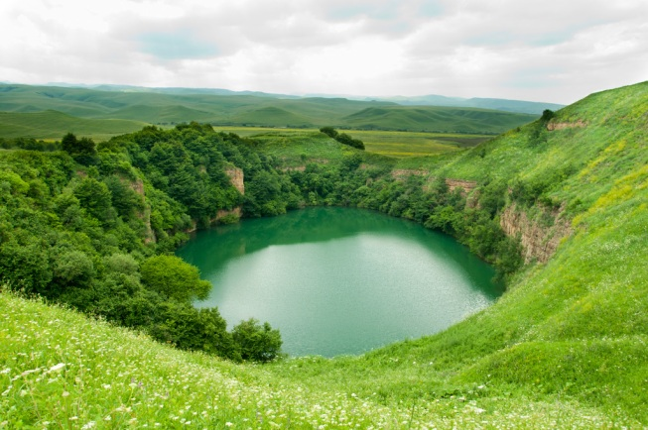
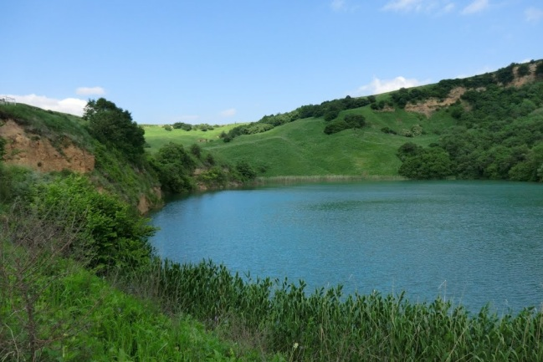
Экскурс дыздэк1уэр

Slide 3
Экскурс док1уэ.
Нобэ щэбэт махуэщ. Зыри дылажьэркъым. Иджыпсту ди автобус щабэр къэсынущ. Куэд мыщ1эу дэ дежьэнущ экскурс. Ауэ зыми тщ1эркъым дыздэк1уэр. «Ар сюрпризщ», - къыджи1ащ ди нэхъыщхьэм.
Мис ди автобусыр. Псори псынщ1эу, дыгуф1эу дот1ысхьэ. Щ1алэхэр хъыджэбзхэм до1эпыкъу. Хъыджэбзхэри икъук1э дыхуэарэзыхэщ ди лэжьэгъу щ1алэхэм. Дакъикъэ зытхух нэхъ дэмык1ыу автобусыр къалэм и уэрам нэхъыщхьэм тохьэ. Ижьырабгъумк1э дыблок1 Спортым и уардэунэм. Куэд мыщ1эу къыдолъагъу Правительствэм и унэр. Сытым дежи хуэдэу унэ гупэмк1э машинэ куэд щызэхэтщ.

Slide 4
Автобусым макъамэ дахэ къыщоуэ, псори дынэжэгужэхэщ. Автобус гупэмк1э зы щ1алэ къотэджри псоми сэлам къыдех. И ц1эр зэры-Ахьмэдыр къыдже1э. Нобэрей экскурсыр зи ф1ыщ1э ди нэхъыщхьэм псалъэ гуапэ хуже1э. Дэри ар дыдо1ыгъ. Адэк1э Ахьмэд къыдже1э Щхьэлыкъуэ лъэныкъуэк1э автобусыр зэрык1уэнур. Дэ занщ1эу: «Шэджэм псыкъелъэхэм док1уэ», - жыдо1э. Ахьмэд: «Хьэуэ, - жи, нэхъ жыжьэ дык1уэнущ». Си ныбжьэгъу Мурат же1э: «Ат1э, Iуащхьэмахуэ лъапэщ дыздэк1уэр». Абы зыми шэч къытрихьэркъым. «Хьэуэ», - же1э Ахьмэд. Сэ занщ1эу сигу къок1 Псыхуабэ лъэныкъуэк1э дык1уэу ик1и ар къыжызо1э.

Slide 5
- Къэпщ1акъым, хъыджэбз дахэ, - же1э аргуэру Ахьмэд. Дэ ди республикэм дик1ынукъым, ауэ зы сыхьэтрэ ныкъуэк1э дык1уэнущ.
Псори дызоплъыж: «Дэнэу п1эрэ ди нэхъыщхьэр къыщыдэжьэр?»
Ахьмэд къыпещэ: «Псы 1уфэ дахэм, нэхъ тэмэму жыс1энщи, гуэл 1уфэ дахэм къыщывожьэ, дзасэк1э лыхэр зэрывгъэжьэнум хуэдэу игъэхьэзырауэ». Дэнэ дыздэк1уэр? – щ1оупщ1э Ахьмэд.
-Мыращ дыздэк1уэр, - дегъэлъагъу Ахьмэд сурэтхэр. Къэфц1ыхуа мы щ1ып1эр? (Фото)
Дэ Къармэхьэблэ къуажэм док1уэ. Абы пэгъунэгъущ Шэдхъурей гуэлхэр. Нобэ абдеж зыщывгъэпсэхунущ.

Slide 6
Псалъэщ1эхэр
Спортым и уардэунэ
дэ1ыгъын
шэч къытемыхьэн
зыми шэч къытрихьэркъым
сигу къок1
къэпщ1акъым
аргуэру
дик1ынукъым (автобусым/республикэм)
къыпыщэн

Slide 7
